Slide 1
PHÒNG GIÁO DỤC VÀ ĐÀO TẠO QUẬN LONG BIÊN
TRƯỜNG MẦM NON GIA THƯỢNG
Giáo án Phất triển vận động
Đề tài: Bò thấp chui qua cổng TCVĐ : Chó sói xấu tính
.
Lứa tuổi: 24-36 tháng
Giáo viên: Nguyễn Thị Tình

Slide 2
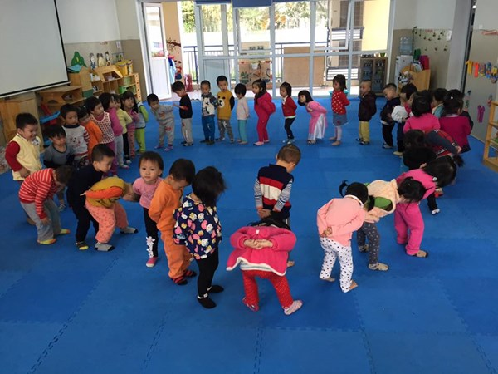

Slide 3
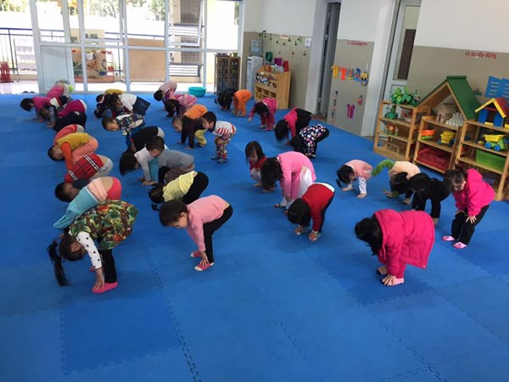

Slide 4
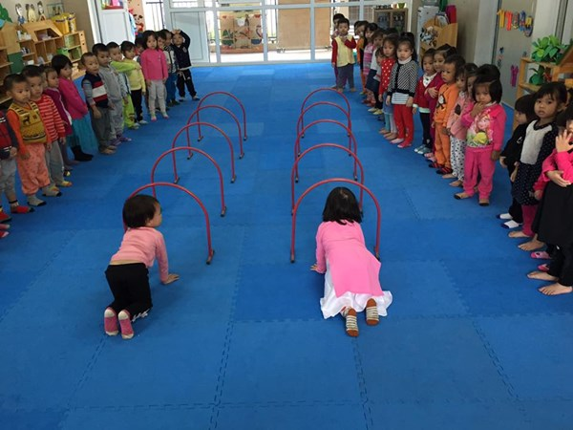

Slide 5
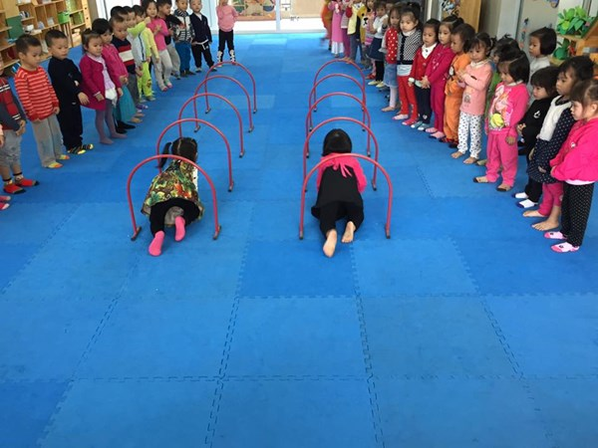

Slide 6
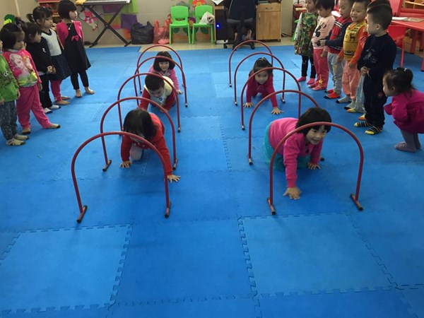

Slide 7
